Slide 1
تقرير عن: .........................
اسم الطالب:.......................
الصف: ...........................

Slide 2
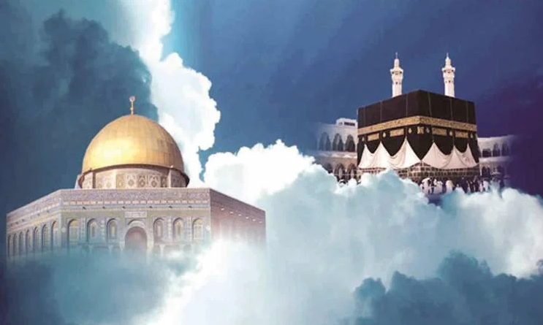
الإسراء والمعراج
المعراج: هو الصعود بالنبي –صلى الله عليه وسلم- من المسجد الأقصى إلى السموات العلى وما فوقهن.
الإسراء: هو الانتقال من المسجد الحرام إلى المسجد الأقصى بالجسد والروح.
أبرز أحداثها:
1. الالتقاء بالأنبياء –عليهم السلام- والصلاة بهم إمامًا في المسجد الأقصى
2. رؤية بعض الأمور الغيبية مثل البيت المعمور- الجنة والنار- سدرة المنتهى
3. عرض على النبي –صلى الله عليه وسلم اللبن والخمر، فاختار اللبن.
4. فرضت الصلاة على أمة محمد –صلى الله عليه وسلم-.
تاريخها: السنة العاشرة من البعثة.
مدتها: جزء يسير من الليل.
الوسيلة: البراق
الصحبة: جبريل –عليه السلام-

Slide 3
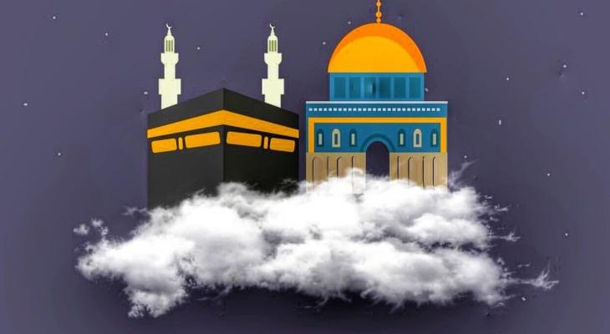
الإسراء والمعراج
الحكمة من اختيار المسجد الأقصى:
- بيان عظم مكانته وأهميته، فهو أولى القبلتين، ومن المساجد التي تشد لها الرحال.
- التأكيد على أن دين الأنبياء واحد وهو الإسلام.
- إشارة إلى أن رسالة الإسلام للناس كافة.
الدروس من رحلة الإسراء والمعراج:
- العبودية لله أعلى مقام للبشر.
- الثقة بنصر الله –عز وجل- وتأييده لعباده المؤمنين.
- الإسلام دين الهداية والفطرة.
- التعليم بالمشاهدة والنظر ترسيخ للمعلومات
- أهمية الصلاة فهي عماد الدين.

Slide 4


